Slide 1

Freifunk für Schöppingen

Slide 2
Inhalt
Vorstellung
Was ist Freifunk?
Aktueller Stand
Kosten
Medien
Kontakt
Fragen

Slide 3
Vorstellung

Slide 4
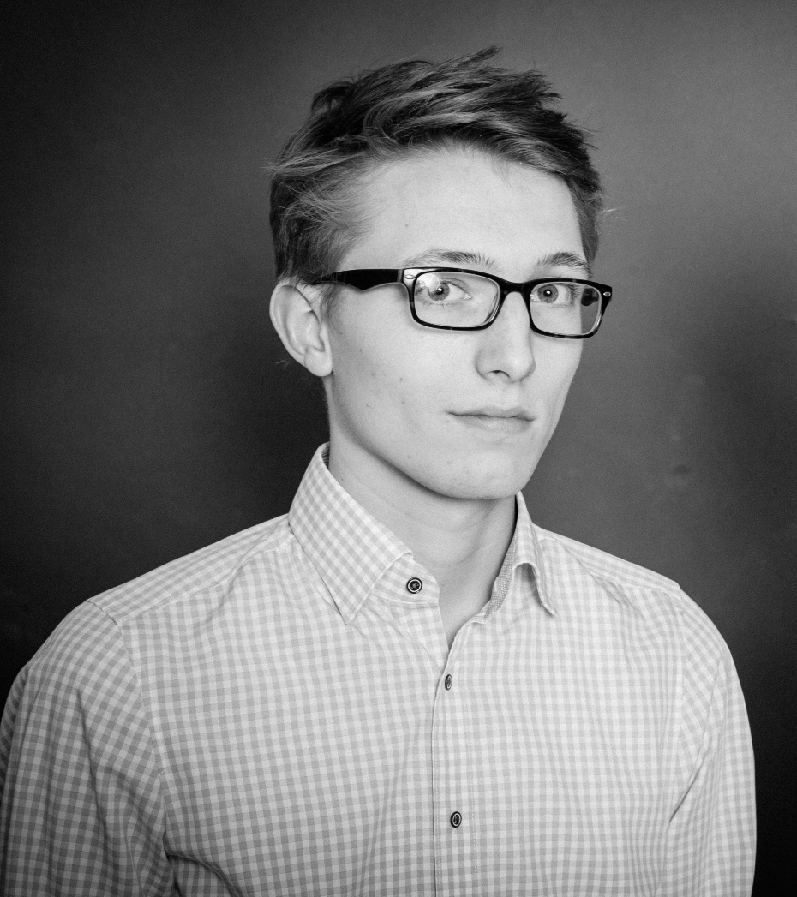
Wer bin ich?
Felix Wöstmann
Duales Studium der Informatik
Freifunker seit Juli 2014
Sehr aktiv seit Juni 2015

Slide 5


Freifunk Münsterland
Übergreift das Münsterland
Stellt Infrastruktur
Freifunk Westmünsterland
Betreut lokale Projekte

Slide 6
Was ist Freifunk?

Slide 7
Ein freies WLAN-Netz
Wir verstehen uns als öffentlich zugänglich, nicht kommerziell, im Besitz der Gemeinschaft und unzensiert.
Bietet Internetzugang, ohne Störerhaftung
Router verbinden sich untereinander

Slide 8
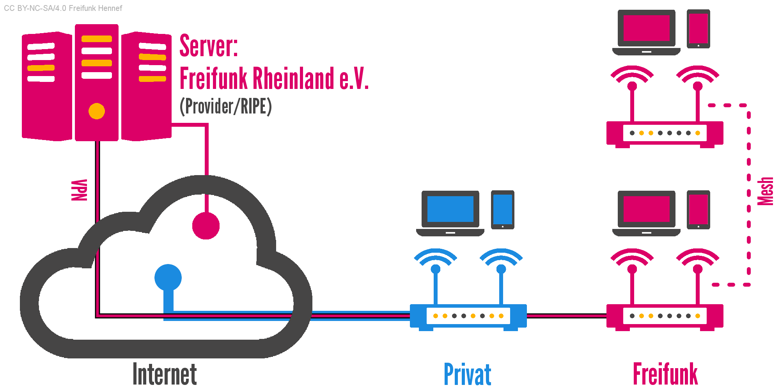
Technisches Konzept

Slide 9
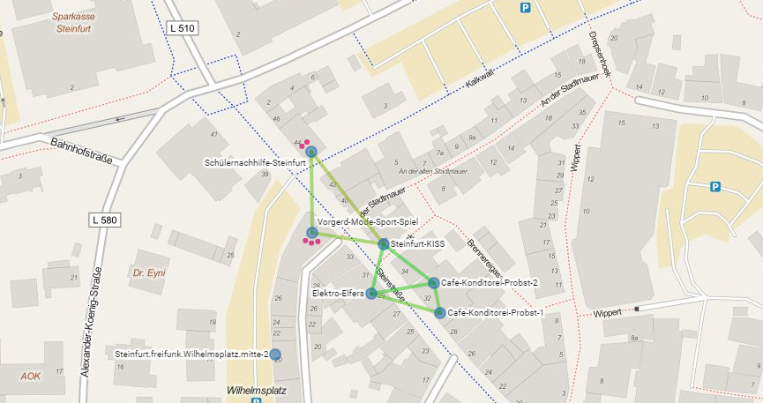
Mesh

Slide 10



Funktionsweise des Meshings
Familie Meier
Cafe / Kirche
Gemeindehaus

Slide 11

Funktionsweise des Meshings
Familie Meier
Cafe / Kirche
Gemeindehaus

Slide 12
Funktionsweise des Meshings
Familie Meier
Cafe / Kirche
Gemeindehaus

Slide 13
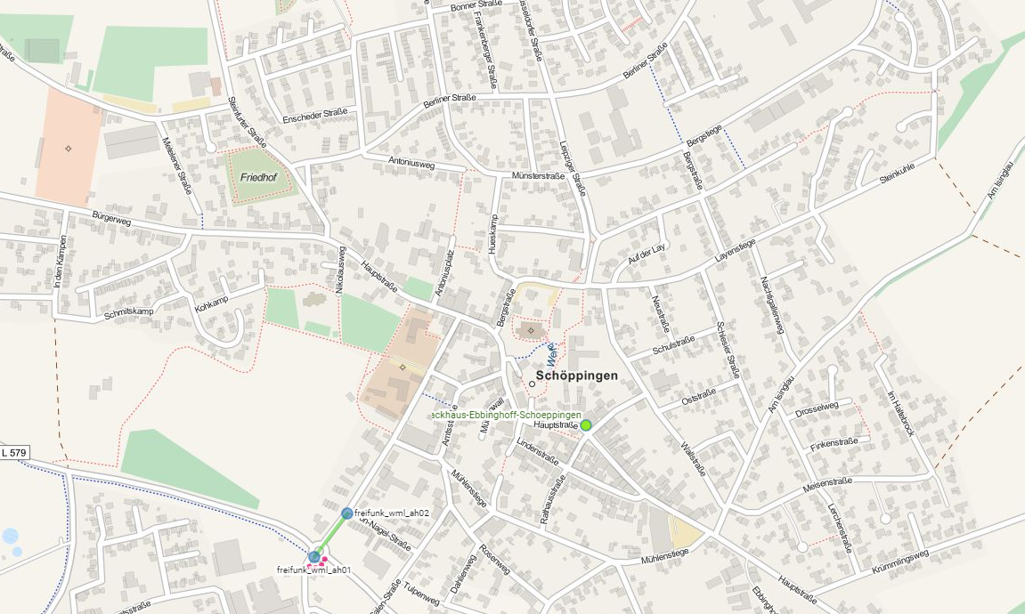
Aktueller Stand
Münsterland
1500 Zugangspunkte
Schöppingen
3 Zugangspunkte

Slide 14
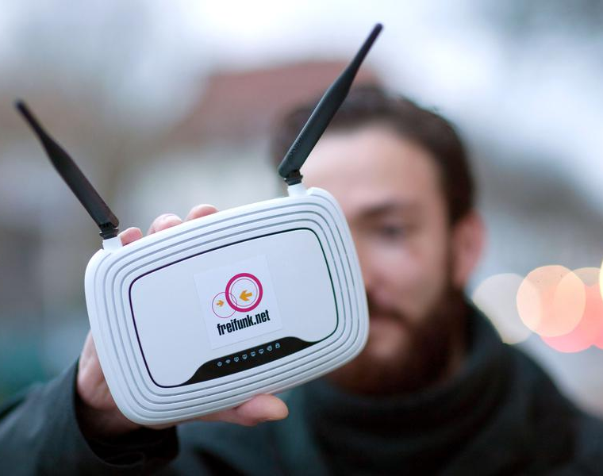
Router

Slide 15


Kontakt
Freifunk Münsterland
freifunk-muensterland.de
info@freifunk-muenster.de
Wöchentliches Treffen in Münster
Freifunk Münster
@Freifunk_MS
Freifunk Westmünsterland
freifunk-wml.de
info@freifunk-wml.de
2 wöchiges Treffen in Stadtlohn
Freifunk Westmünsterland

Slide 16
Fragen?

Slide 17
Quellen
Karten sind © Openstreetmap Contributers (openstreetmap.org/license)

